Slide 1
버전별 파이프라인 아키텍처
 | BrainLM 입력 | 학습 예제 구성 | 예제 수 | 핵심 변경 / 목적
V1 | CM 시퀀스 | 단일 공유 모델 | — | 최초 구현 · 군집 품질 낮음
V2 | CM 시퀀스 (4,950-dim) | CM 6개 슬라이딩 윈도우 | ~288 | 클러스터별 독립 모델 도입
V3 | Raw BOLD 시계열 | 세그먼트 4개 concat | ~83 | 입력을 원시 신호로 교체 · 단일 공유 모델
V4 | Raw BOLD 시계열 | 세그먼트 1개 = 예제 1개 (0 패딩) | 308 | 클러스터별 독립 + CM과 1:1 대응
V6 | Raw BOLD 시계열 | State 전체 concat → 64 TP 균일 분할 · State별 모델 | 505 | 길이 교란 제거 (교수님 요청 방식)
V7 | Raw BOLD 시계열 | V6와 동일한 윈도우 · 모델은 하나만 학습 | 1,009 | latent를 같은 좌표계에서 비교
해석·검증 단계 (BrainLM 학습과 별개)
 | 무엇을 하는가 | 산출물
V4-add | Degree Centrality · 7-Network 요약 · dwell time · State 간 통계 검정 | v4*_add_report
V5 | 무작위 분할 대조군 1,000회 — 경계가 무작위보다 나은지 permutation 검정 | v5_report
현재 사용 해석 분석(DC · dwell time)은 V4-add, 표현학습 비교는 V6·V7, 분할 타당성 검증은 V5를 사용합니다. V6는 교수님 요청 방식 그대로이고, V7은 그 한계(모델마다 좌표계가 달라 latent 비교 불가)를 보완한 것입니다.
Notes:
[큰 흐름] V1~V3은 입력을 무엇으로 할지 찾아간 과정입니다. V1·V2는 연결성 행렬(CM)을 입력으로 썼는데, CM은 시간 순서를 버리기 때문에 BOLD 신호의 동역학을 담지 못합니다. V3에서 원시 시계열로 바꿨지만 단일 공유 모델이라 State가 분리되지 않았습니다.
[V4] 클러스터별 독립 모델 + 원시 시계열 조합입니다. CM은 State 레이블을 다는 데만 쓰고 학습에는 그 세그먼트의 원시 신호를 그대로 넣어, CM 하나와 예제 하나가 1:1로 대응됩니다.
[V6] V4는 세그먼트 길이가 31~549 TP로 제각각이라 0으로 패딩해야 했고, 예제마다 실제 정보량이 10배 넘게 차이 났습니다. V6는 State 전체를 이어붙여 64 TP로 균일하게 잘라 그 교란을 없앴습니다. 대신 CM과의 1:1 대응을 포기했습니다.
[V4-add와 V5] 이 둘은 BrainLM 학습이 아니라 해석과 검증 단계입니다. V4-add는 교수님이 요청하신 DC·네트워크 요약·dwell time 분석이고, V5는 '이 결과가 무작위 분할과 구별되는가'를 검정한 대조군입니다.
[V7] V6에서 State별로 모델을 따로 학습하면 각 모델의 latent 좌표계가 공유되지 않아 latent를 직접 비교할 수 없습니다. V7은 같은 윈도우 데이터로 모델을 하나만 학습해 1,009개 윈도우의 latent를 같은 공간에 놓습니다.
[V5가 빠진 이유] V5는 BrainLM을 학습하지 않습니다. 세그먼트 경계의 품질만 검정하므로 위쪽 표가 아니라 아래쪽 표에 넣었습니다.

Slide 2
용어 정리
CM (연결성 행렬)
DC (Degree Centrality)
한 세그먼트 안에서 100개 ROI가 서로 얼마나 같이 움직였는지 적은 100×100 표. 각 칸 = Pearson 상관의 Fisher-Z 값
각 ROI가 자신의 가장 강한 상위 10% 연결로부터 받는 총 연결 강도. 100×1 벡터
FC magnitude (전역 연결강도)
상대 DC (relative DC)
CM에 적힌 숫자들의 전반적 크기. 누가 중심인지가 아니라 표 전체의 수위
DC ÷ 그 관측의 평균 DC. 전역 수위를 지우고 공간 패턴만 남긴 값
FDR q
유의 ROI
100개 ROI를 각각 검정하면 차이가 없어도 5개쯤 우연히 유의하게 나온다. 이를 보정한 값. p는 보정 전, q는 보정 후
100개 중 "State에 따라 DC가 진짜 달라졌다"고 판정된 구역 수
Notes:
CM은 조각 하나의 친밀도 표, DC는 그 표에서 뽑은 구역별 중심성 점수입니다. FC magnitude는 표 전체의 수위이고, FDR q는 100번 검정에 따른 우연한 유의성을 걸러낸 값입니다.

Slide 3
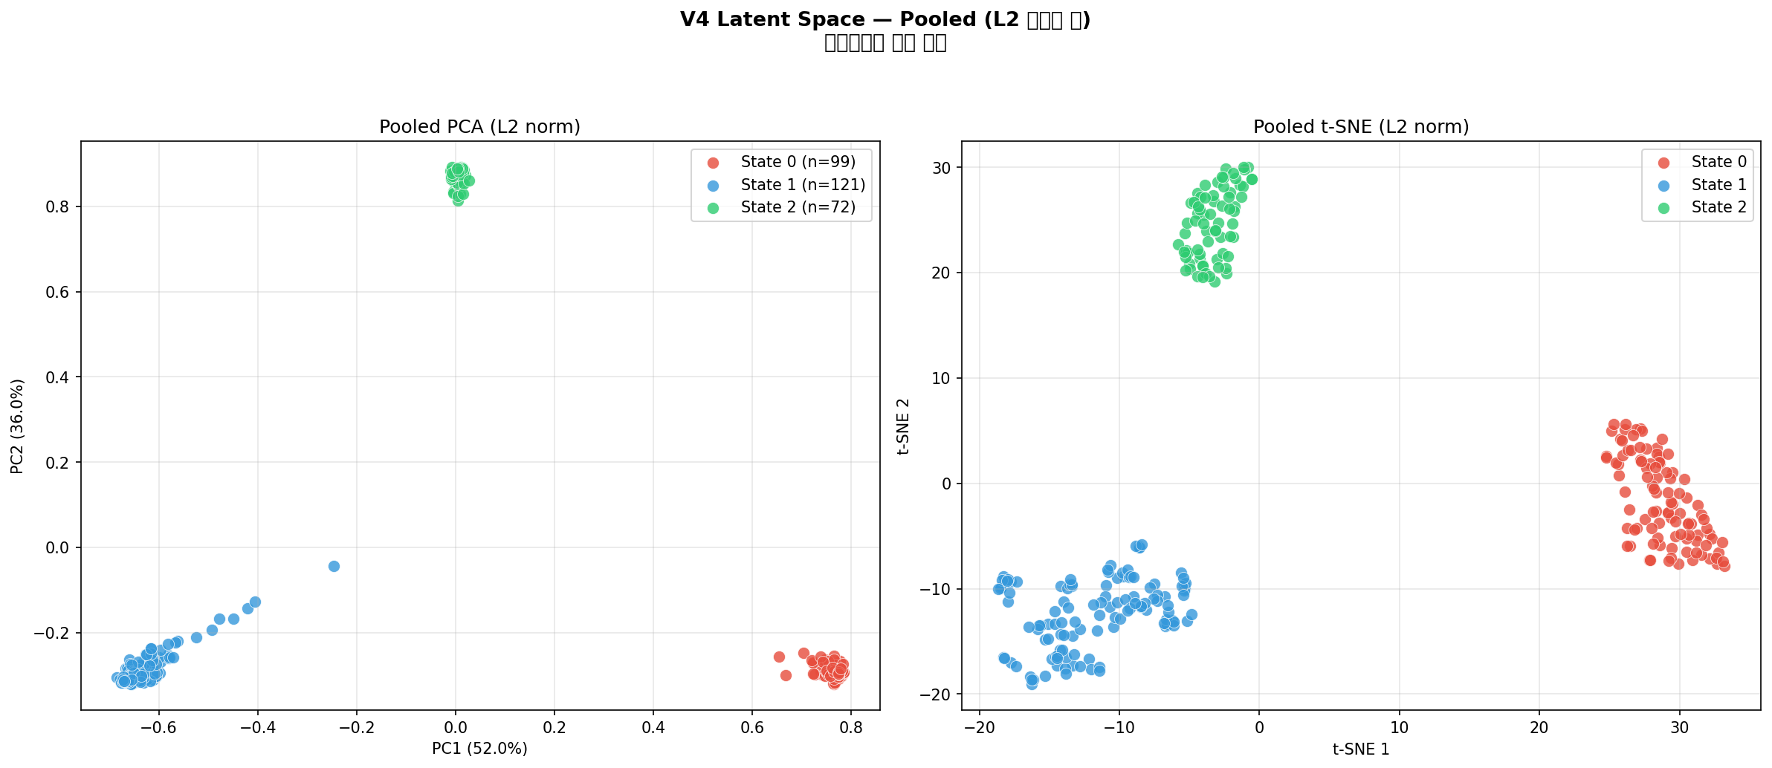
(0) BrainLM latent 비교
State별로 독립 학습한 BrainLM에서 CLS 토큰 latent(256-dim)를 추출해 State 간 분리 정도를 확인
3개 모델
256-dim
−0.006
State 0·1·2 독립 학습 (State 3은 n=16로 제외)
CLS 토큰 latent · 예제 99 / 121 / 72개
오프-대각 코사인 평균 (V3 공유 모델은 0.96~0.99)
Pooled latent의 PCA(좌)와 t-SNE(우) 투영 · L2 정규화 후
Notes:
[무엇을 한 것인가] State별로 BrainLM을 따로 학습시킨 뒤, 각 모델이 만든 요약 벡터(CLS 토큰 latent, 256차원)를 뽑아 State 간에 얼마나 다른지 코사인 유사도로 쟀습니다.
[결과] 오프-대각 코사인 평균 −0.006으로 거의 직교했고, PCA·t-SNE 투영에서도 State별로 분리된 군집을 이뤘습니다. 반면 V3처럼 단일 공유 모델을 쓰면 0.96~0.99로 분리에 실패합니다.
[반드시 함께 말씀드려야 할 한계] 이 코사인은 서로 다른 모델이 만든 벡터를 비교한 값입니다. 세 모델은 각자 랜덤 초기화되어 따로 학습됐으므로 좌표계를 공유하지 않습니다. 256차원에서 아무 관계 없는 두 벡터의 코사인은 평균 0, 95% 구간 [−0.121, +0.120]인데, 관측된 세 값(−0.059, −0.005, +0.048)이 모두 그 구간 안에 있습니다. 즉 '거의 직교'는 State 분리의 증거가 아니라 서로 다른 모델을 비교하면 당연히 나오는 값입니다. 같은 이유로 V3의 0.97도 유효한 대조군이 아닙니다.
[t-SNE 분리도 같은 문제] 이 그림의 군집 분리 역시 증거가 아닙니다. 같은 State 데이터로 seed만 바꿔 학습한 두 모델도 똑같이 완벽하게 갈립니다(7번 슬라이드 대조군). 분리는 'State가 다르다'가 아니라 '모델이 둘이다'의 결과입니다.
[대안] 공유 모델 하나로 전체 latent를 뽑은 뒤 ① held-out 피험자에서 State 분류 정확도 ② 레이블을 섞는 permutation test로 분리도를 재정의하는 방법을 제안드립니다. V7에서 실제로 그렇게 했고, 정확도 0.710 · 치환 귀무값 0.501 ± 0.024가 나왔습니다.

Slide 4
(0-1) BrainLM을 어떻게 학습시켰나 — V4 vs V6
V4 세그먼트 1개 = 예제 1개 · 가장 긴 것에 맞춰 0으로 패딩
세그먼트 A
31 TP + 패딩 261
세그먼트 B
120 TP + 패딩 172
세그먼트 C
292 TP
문제 세그먼트 A는 292칸 중 261칸(89%)이 패딩. 예제마다 모델이 실제로 보는 정보량이 10배 가까이 차이 난다. 95 백분위수로 잘라 긴 세그먼트는 뒷부분이 버려진다.
V6 State의 세그먼트를 모두 이어붙인 뒤 64 TP 윈도우로 균일 분할 · 패딩 없음
이어붙임
443 TP
64 TP씩
W1
W2
W3
W4
W5
W6
W7은 64 TP 미달 → 버림
한 조각 안에만 들어감
이어붙인 자리를 걸침 (K=2에서 50~58%)
효과 모든 예제가 64 TP로 균일해 정보량 교란이 사라지고, 예제 수가 308 → 505개로 늘어난다. 대신 윈도우가 세그먼트 경계를 넘나들어 CM과의 1:1 대응이 사라진다.
Notes:
[그림 읽는 법] 가로 길이가 실제 time point 수에 비례합니다. 세그먼트 A는 31 TP, B는 120 TP, C는 292 TP인 경우를 예로 들었습니다.
[V4 방식] 세그먼트 하나를 통째로 예제 하나로 썼습니다. 길이가 제각각이라 가장 긴 것(그 State의 95 백분위수)에 맞춰 0으로 채웠습니다. 회색 칸이 패딩입니다. 세그먼트 A는 292칸 중 261칸이 패딩이라 전체의 89%가 빈 값입니다. attention mask로 가려서 계산에서는 빠지지만, 예제마다 모델이 보는 실제 정보량이 10배 가까이 차이 납니다.
[V6 방식] State에 속한 세그먼트를 시간 순으로 모두 이어붙여 하나의 긴 시계열을 만든 뒤 64 TP씩 잘랐습니다. 모든 예제가 같은 길이라 패딩이 전혀 없습니다. 예제 수도 308개에서 505개로 늘었습니다.
[주황색 윈도우] 이어붙인 자리를 가로지르는 윈도우입니다. 서로 다른 시간대, 때로는 서로 다른 피험자의 신호가 한 윈도우에 섞입니다. 실제 데이터에서는 K=2 기준 50~58%가 여기에 해당합니다. 걸치는 윈도우를 버리면 깨끗해지지만 예제가 절반으로 줄어 다시 데이터 부족 문제가 생깁니다.
[트레이드오프] V6는 길이 교란을 없앴지만 CM과의 1:1 대응을 포기했습니다. V4에서는 'latent 하나가 CM 하나의 표현'이라고 말할 수 있었는데, V6에서는 윈도우가 세그먼트를 넘나들어 그 해석이 성립하지 않습니다.

Slide 5
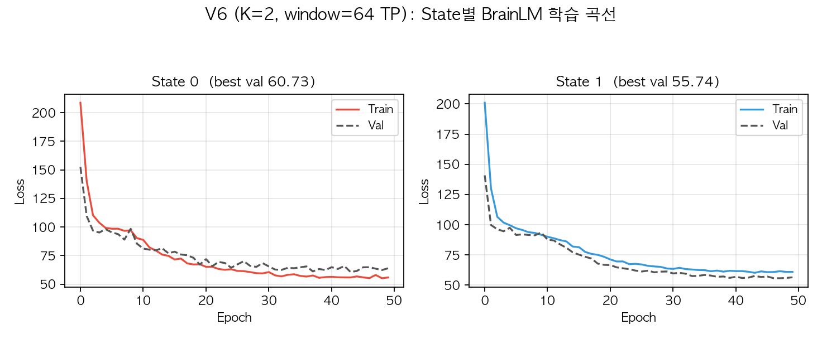
(0-2) V6: State를 이어붙여 균일 토큰으로 학습
요청 방식 — State에 속한 세그먼트를 모두 이어붙인 뒤 길이 64 TP(46초) 윈도우로 균일 분할하여 학습
 | V4 (기존) | V6 (요청 방식)
학습 예제 | 세그먼트 1개 = 예제 1개 | 이어붙인 뒤 균일 분할
예제 길이 | 31~549 TP (0 패딩) | 모두 64 TP (패딩 없음)
예제 수 (K=2) | 308개 | 505개 (202 + 303)
CM과의 대응 | 1:1 유지 | 사라짐
State | 세그먼트 | 총 TP | 윈도우 | 경계 걸침
State 0 | 138 | 12,982 | 202 | 118 (58%)
State 1 | 170 | 19,418 | 303 | 151 (50%)
경계 걸침
이어붙인 자리를 가로지르는 윈도우. 서로 다른 시간대·피험자 신호가 한 윈도우에 섞인다.
왜 다시 했는가
V4는 세그먼트 길이가 31~549 TP로 제각각이라 예제마다 실제 정보량이 10배 넘게 차이 났습니다. 균일 윈도우로 바꾸면 그 교란이 사라지고 예제 수도 308 → 505개로 늘어납니다. K=2를 쓴 것은 K=3·4에서는 극단 State의 윈도우가 22~23개뿐이기 때문입니다.
State별 BrainLM 학습 곡선 (K=2)
Notes:
[무엇을 바꿨나] 교수님 요청대로 State에 속한 세그먼트를 모두 이어붙인 뒤 64 TP(46초) 단위로 균일하게 잘라 학습했습니다. V4는 세그먼트 하나를 통째로 넣고 0으로 패딩했는데, 그 방식은 예제마다 실제 정보량이 10배 넘게 차이 나는 문제가 있었습니다.
[K 선택] K=2를 기본으로 했습니다. K=3에서는 State 2의 윈도우가 23개, K=4에서는 State 3이 22개뿐이라 학습이 불안정합니다(실제로 두 경우 모두 해당 모델의 손실이 99~100으로 다른 모델의 두 배였습니다). K=3·4 결과도 함께 산출했습니다.
[경계 걸침 주의] 윈도우의 50~58%가 이어붙인 자리를 가로지릅니다. 그 자리에는 실제로 존재하지 않는 급격한 변화가 생깁니다. 피험자 단위로만 이어붙이고 걸치는 윈도우를 버리는 방식도 가능한데, 그러면 예제가 절반으로 줄어 다시 데이터 부족 문제가 생깁니다.

Slide 6
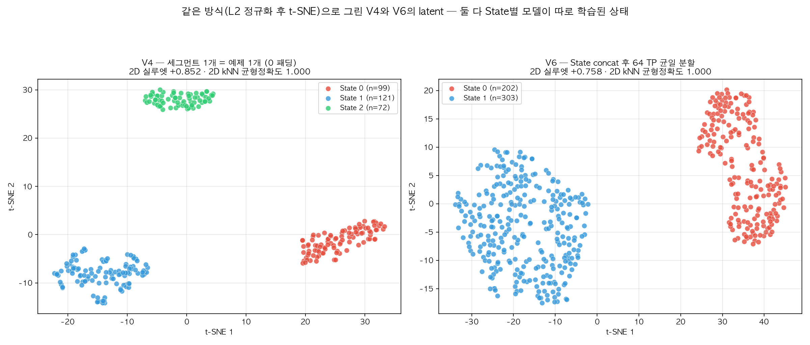
(0-2) V6 latent 투영 — V4와 같은 방식의 t-SNE
V4와 동일한 절차 — State별 latent를 모두 쌓고 L2 정규화한 뒤 PCA / t-SNE로 2차원 투영
+0.758
1.000
505개
V6 t-SNE 2D 실루엣 (V4는 +0.852)
2D kNN 균형정확도 — V4·V6 둘 다 한 점도 안 틀림
V6 윈도우 (State0 202 + State1 303)
같은 절차로 그린 V4(좌)와 V6(우)의 pooled t-SNE · L2 정규화 후
Notes:
[무엇을 그린 것인가] 교수님께서 V4에서 보신 t-SNE 그림을 V6에도 똑같이 그린 것입니다. State별 BrainLM이 만든 256차원 latent를 모두 쌓고, 모델마다 벡터 크기가 다를 수 있으니 L2 정규화로 크기를 지운 뒤 2차원으로 투영했습니다.
[보이는 것] V4든 V6든 State가 완벽하게 갈립니다. 2차원 좌표만 가지고 최근접이웃 분류를 돌리면 균형정확도가 1.000, 즉 한 점도 틀리지 않습니다.
[하지만 이것을 결과로 말씀드리면 안 됩니다] 다음 장에서 보여드리겠지만, 같은 State 데이터로 seed만 바꿔 학습한 두 모델도 똑같이 완벽하게 갈립니다. 즉 이 그림이 보여주는 것은 'State가 다르다'가 아니라 '모델이 다르다'입니다.
[질문이 나오면] V4 그림도 같은 이유로 State 분리의 증거가 아닙니다. 이 점을 먼저 말씀드리는 편이 낫다고 판단했습니다. 제대로 된 비교는 V7(공유 모델)에서 했고, 거기서는 정확도가 1.000이 아니라 0.710이 나옵니다.

Slide 7
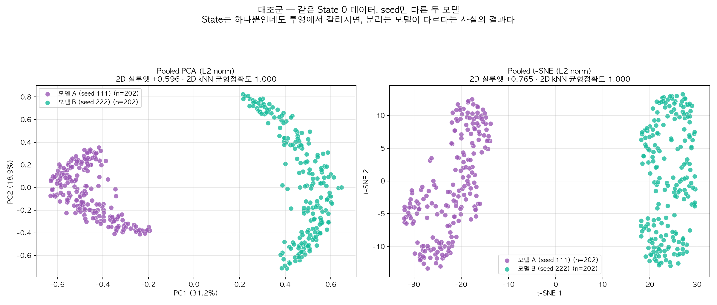
(0-2) 그 분리는 State 때문인가 — 대조군
State를 바꾸지 않고 seed만 바꿔 두 모델을 학습 — State는 하나뿐인데 투영에서 갈라지는가?
비교한 두 집단 | t-SNE 2D 실루엣 | 2D kNN 균형정확도
V4 — State 0 vs 1 vs 2 (모델 3개) | +0.852 | 1.000
V6 — State 0 vs State 1 (모델 2개) | +0.758 | 1.000
대조군 — 같은 State 0, seed만 다름 (모델 2개) | +0.765 | 1.000
V7 — 공유 모델 하나, 피험자 단위 5-fold | — | 0.710
결론
State가 하나뿐인 대조군(+0.765)이 실제 State 비교(+0.758)보다 오히려 더 잘 갈립니다. 따라서 이 투영은 State 분리의 증거가 될 수 없습니다.
그래서 V7
모델을 하나만 학습해 좌표계를 통일하면 정확도가 1.000이 아니라 0.710으로 내려갑니다. 그 값이 보고 가능한 수치입니다.
대조군 — 같은 State 0 데이터, seed만 다른 두 모델의 latent (n=202씩)
Notes:
[대조군 설계] State 0 데이터 202개 윈도우만 가지고, 난수 seed만 111과 222로 바꿔 BrainLM을 두 번 학습시켰습니다. 데이터는 완전히 같으니 '진짜 차이'는 0입니다. 두 모델이 각자 뽑은 latent를 앞 장과 똑같이 L2 정규화 후 t-SNE로 그렸습니다.
[결과] 완벽하게 두 덩어리로 갈립니다. 2D 실루엣 +0.765, kNN 균형정확도 1.000. 실제 State 0 대 State 1 비교(+0.758, 1.000)와 사실상 같거나 오히려 조금 더 높습니다.
[의미] 독립적으로 학습한 두 신경망은 각자 좌표축을 무작위로 정합니다. 그래서 어느 모델에서 나온 벡터인지에 따라 latent가 서로 다른 영역에 모이고, 투영하면 당연히 갈라집니다. 데이터가 같아도 그렇습니다. 즉 V4·V6의 t-SNE 분리는 State의 성질이 아니라 '모델이 둘'이라는 실험 설계의 부산물입니다.
[그래서 어떻게 했나] 모델을 하나만 학습해 모든 State를 같은 좌표계에 올리는 V7로 다시 했습니다. 거기서는 정확도가 1.000이 아니라 0.710으로 떨어지고, 레이블을 섞은 귀무분포(0.501 ± 0.024)와 비교해 z = +8.54로 유의합니다. 그것이 저희가 보고할 수 있는 값입니다.
[솔직하게 덧붙일 점] V7의 PCA·t-SNE 그림에서는 두 State가 눈으로는 섞여 보입니다. 분류기는 256차원 전체를 쓰지만 그림은 2차원으로 눌러 담기 때문입니다. 초록에도 이 점을 명시했습니다.

Slide 8
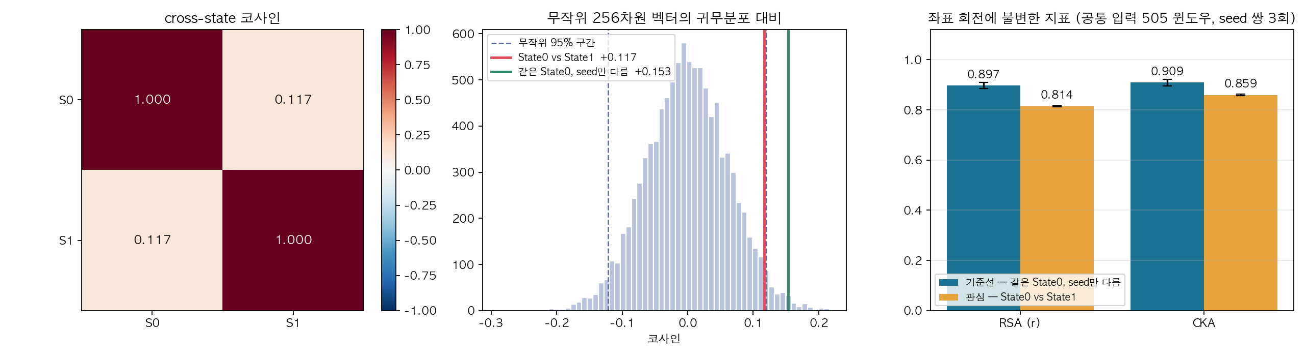
(0-2) latent 비교 — 요청 지표와 그 한계
(좌) cross-state 코사인 (중) 귀무분포 대비 — 같은 데이터·다른 seed(+0.153)가 State 간(+0.117)보다 높다 (우) 공통 입력으로 재계산한 RSA·CKA
지표 | 기준선 같은 State0 · seed만 다름 | 관심 State0 vs State1 | 판정
cross-state 코사인 | +0.153 | +0.117 | 기준선이 더 높다 → 데이터 차이를 감지 못함
RSA (r) | 0.897 ± 0.012 | 0.814 ± 0.002 | 3/3 반복에서 기준선이 높다 (차 0.068~0.091)
CKA | 0.909 ± 0.014 | 0.859 ± 0.003 | 3/3 반복에서 기준선이 높다 (차 0.035~0.057)
읽는 법 같은 데이터로 seed만 바꿔 학습한 두 모델이 기준선입니다. 코사인은 기준선이 더 높아 판정에 쓸 수 없고, RSA·CKA는 기준선보다 낮아 '표현 내용이 다르다'는 방향을 가리킵니다.
Notes:
[요청 지표] cross-state 코사인은 +0.117이 나왔습니다. 그런데 256차원에서 아무 관계 없는 두 벡터의 코사인은 95% 구간이 [−0.121, +0.120]입니다. 관측값이 그 안에 있으므로 이 지표로는 판정할 수 없습니다.
[결정적인 확인] 같은 State 0 데이터로 seed만 바꿔 학습한 두 모델의 코사인이 +0.153으로, State 0 대 State 1(+0.117)보다 오히려 높았습니다. 데이터가 완전히 같은데 더 높게 나오니, 코사인은 데이터 차이를 감지하지 못하는 지표입니다.
[왜 그런가] State별로 모델을 따로 학습하면 각 모델의 좌표축이 무작위로 정해집니다. 어떤 모델의 256차원 좌표를 통째로 회전시켜도 기능적으로 동일한 모델입니다. 그래서 서로 다른 모델의 벡터를 내적하는 것은 서로 다른 암호로 쓴 글을 겹쳐보는 것과 같습니다.
[RSA·CKA를 다시 계산했습니다] 처음에는 모델 A에 State A 데이터를, 모델 B에 State B 데이터를 넣고 비교했는데, 이러면 '모델 차이'와 '입력 차이'가 섞여 무효입니다. 두 모델에 똑같은 505개 윈도우를 통과시켜 다시 계산했고, 기준선(같은 State 0 데이터, seed만 다름)도 함께 측정했습니다. seed 쌍 세 가지로 반복했습니다.
[결과] 기준선 RSA 0.897 ± 0.012 · CKA 0.909 ± 0.014, State 0 대 State 1은 RSA 0.814 ± 0.002 · CKA 0.859 ± 0.003입니다. 세 번 모두 기준선이 더 높았고 두 분포가 겹치지 않습니다. 즉 좌표계가 다르다는 사실 자체는 의미가 없지만, 표현이 담고 있는 거리 구조는 실제로 조금 다릅니다. 다만 차이는 0.03~0.09로 작습니다.
[그래서] 좌표계 문제가 아예 없는 재구성 손실을 주 지표로 삼았습니다.

Slide 9
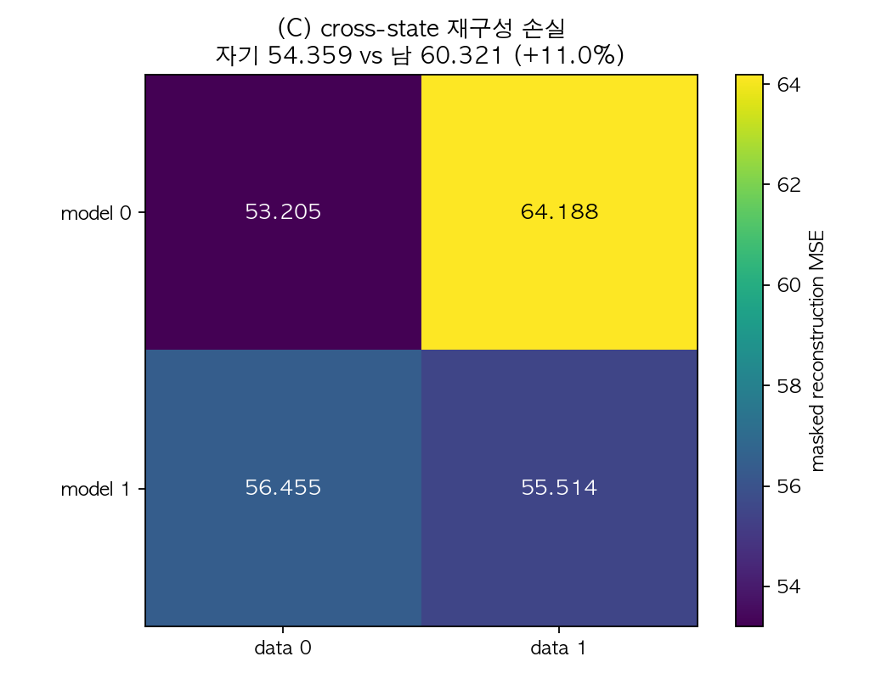
(0-2) 교차 재구성 손실 — 좌표계 문제가 없는 지표
State 0 모델에 State 1 데이터를 넣으면 손실이 커지는가? 커진다면 두 State의 시간 동역학이 실제로 다르다는 직접 증거
 | data 0 | data 1
model 0 | 53.21 | 64.19
model 1 | 56.46 | 55.51
54.36
60.32
자기 데이터 평균
남의 데이터 평균
+11.0% 남의 데이터에서 손실 증가
이 수치는 폐기했습니다. 대각선에 학습 데이터가 섞여 있었고, 미학습 윈도우에서는 −0.4%입니다 (다음 장).
행 = 모델, 열 = 데이터
Notes:
[왜 이 지표인가] 좌표계를 비교하지 않고 '성능'을 비교하므로 회전 문제가 없습니다. State가 의미 없다면 자기 데이터든 남의 데이터든 손실이 같아야 합니다.
[결과] 자기 데이터 평균 54.36, 남의 데이터 평균 60.32로 11.0% 증가했습니다.
[반드시 짚을 비대칭] model 0은 자기 53.21 → 남 64.19로 20.6% 나빠지는데, model 1은 자기 55.51 → 남 56.46으로 1.7%밖에 안 나빠집니다. 즉 효과가 거의 model 0에서만 나옵니다. State 1 데이터가 더 다양해서 State 1 모델이 일반화를 잘 배운 것일 수 있습니다(윈도우 303개 vs 202개).
[이 숫자는 폐기했습니다] 자기 데이터 칸에 그 모델의 학습 윈도우가 75% 섞여 있었습니다. 학습에 쓰지 않은 윈도우에서만 다시 재면 +11.0%가 −0.4%가 됩니다. 다음 장에서 정정 내용을 설명드립니다. 이 장은 무엇이 잘못됐는지 보여드리기 위해 남겨두었습니다.

Slide 10
(0-2) 정정 — 앞 장의 +11.0%는 학습 데이터 누수였다
대각선(자기 데이터)에는 그 모델이 학습에 쓴 윈도우가 75% 섞여 있었다 — 미학습 윈도우(val + test)에서만 다시 측정
자기 vs 남의 데이터 손실 증가율 | 전체 윈도우 (기존 보고) | 미학습 윈도우만 (누수 없음) | 평가 예제 수
V6 K=2 전체 | +11.0% | −0.4% | 47 + 76
V6 K=2 model 0 | +20.6% | −0.8% | 47
V6 K=2 model 1 | +1.7% | +0.1% | 76
V6 K=4 전체 | −3.7% | −8.6% | 57/56/36/8
V4 방식 (세그먼트 1개 = 예제, 0 패딩) 전체 | +11.0% | +0.5% | 38/32/27/2
무엇이 잘못됐나
각 State의 전체 윈도우에서 손실을 쟀습니다. 그런데 그 안에는 해당 모델이 학습에 쓴 윈도우가 들어 있습니다(K=2: 155/202, 227/303). 남의 데이터는 전부 처음 보는 것이므로, 비교가 '학습한 것 vs 처음 보는 것'이 되어버렸습니다.
그래서 무엇이 남는가
State별 독립 학습으로는 State 간 차이를 보일 수 없습니다. 미학습 데이터에서 효과가 사라집니다(V4·V6, K = 2·3·4 전부). DC와 dwell time 결과는 머신러닝과 무관하므로 영향받지 않습니다.
Notes:
[먼저 정정드립니다] 앞 장의 +11.0%는 쓸 수 없는 수치입니다. 제가 각 State의 '전체' 윈도우에서 손실을 쟀는데, 자기 데이터 칸에는 그 모델이 학습에 사용한 윈도우가 75% 들어 있었습니다. 반면 남의 데이터는 전부 처음 보는 것입니다. 그래서 그 차이는 'State가 다르다'가 아니라 '학습한 것을 더 잘 복원한다', 즉 암기를 잰 것이었습니다.
[다시 측정] 저장된 체크포인트를 그대로 불러와 학습에 쓰지 않은 윈도우(val + test) 에서만 다시 쟀습니다. K=2에서 +11.0%가 −0.4%가 됩니다. model 0의 +20.6%도 −0.8%로 사라집니다. K=4는 −3.7%에서 −8.6%로 더 나빠집니다.
[V4 방식도 확인했습니다] 교수님께서 물으신 '세그먼트 하나를 예제 하나로 넣고 0으로 패딩하는' V4 방식으로도 다시 학습해 같은 계산을 했습니다. 전체 예제 기준으로는 +11.0%로 좋아 보이지만 미학습 예제에서는 +0.5%입니다. 방식의 문제가 아니라 측정의 문제였습니다.
[레이블 섞기 대조군은 어떻게 되나] 그 대조군은 실제와 섞음 양쪽 모두 같은 누수를 갖고 있으므로 비교 자체는 성립합니다. 다만 의미가 달라집니다. 이제 그것이 말해주는 것은 '같은 State로 묶인 세그먼트들이 무작위 분할보다 서로 비슷해서 모델이 더 잘 외운다'이지, '두 State의 동역학이 다르다'가 아닙니다.
[영향 범위] DC와 dwell time은 연결성 행렬에서 바로 계산한 통계이므로 이 문제와 무관합니다. 영향을 받는 것은 BrainLM 표현학습 비교뿐입니다. 초록에서도 해당 내용을 빼고 DC와 dwell time 두 결과로 다시 썼습니다.

Slide 11
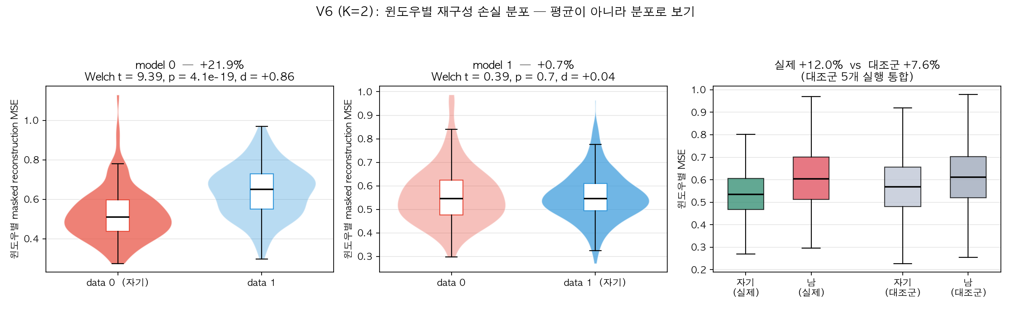
(0-2) 평균이 아니라 분포로 — 윈도우 505개
앞 장은 모델×데이터 조합당 평균 하나였다. 윈도우 하나하나의 손실을 분포로 보면 두 분포가 실제로 갈라지는지 확인할 수 있다
 | 자기 데이터 | 남의 데이터 | 증가율 | Welch t | p | Cohen's d
model 0 | 0.527 (n=202) | 0.642 (n=303) | +21.9% | 9.39 | 4.1e-19 | +0.86
model 1 | 0.556 (n=303) | 0.560 (n=202) | +0.7% | 0.39 | 0.70 | +0.04
(좌·중) 모델별 자기 데이터 vs 남의 데이터 손실 분포 (우) 실제와 대조군 비교 — 아래 표의 '자기 데이터'에는 학습 윈도우가 포함되어 있다 (앞 장의 정정 참조)
Notes:
[왜 분포로 보는가] 평균 두 개만 비교하면 '정말 갈라지는지'를 알 수 없습니다. 윈도우 505개 각각의 손실을 그려 보면 분포가 겹치는 정도까지 드러납니다.
[model 0] 자기 데이터 0.527 vs 남의 데이터 0.642로 21.9% 높습니다. Welch t = 9.39, p = 4.1e-19, Cohen's d = +0.86으로 큰 효과입니다. 다만 d = 0.86이어도 두 분포는 상당 부분 겹칩니다 — 개별 윈도우를 보고 어느 State인지 맞히는 것은 여전히 어렵습니다.
[model 1] 자기 0.556 vs 남 0.560으로 0.7% 차이, p = 0.70입니다. 통계적으로 아무 차이가 없습니다. 즉 State 1 모델은 State 0 데이터를 자기 데이터만큼 잘 재구성합니다.
[이 비대칭이 핵심] 앞 장의 '평균 +11%'는 model 0의 +21.9%와 model 1의 +0.7%를 평균한 값입니다. 효과가 한쪽에서만 나옵니다. State 1은 윈도우가 303개로 더 많고 더 다양해서, 그 모델이 일반화를 잘 배웠을 가능성이 있습니다. 데이터 양을 맞춰 다시 검증할 필요가 있습니다.
[오른쪽 패널] 윈도우 단위로 통합하면 실제 +12.0%, 대조군 +7.6%입니다. 앞 장의 배치 단위 집계(+10.97% vs +5.88%)와 약간 다른데, 평균을 내는 단위가 다르기 때문입니다.
[정정] 이 분포의 '자기 데이터' 쪽에도 학습 윈도우가 섞여 있습니다. 따라서 model 0의 +21.9%(p = 4.1e-19)는 State 차이가 아니라 암기를 반영합니다. 학습에 쓰지 않은 윈도우만 보면 model 0은 −0.8%, model 1은 +0.1%로 차이가 없습니다. 흥미롭게도 원래도 차이가 없던 model 1 쪽이 정정 후의 결론과 일치합니다.

Slide 12
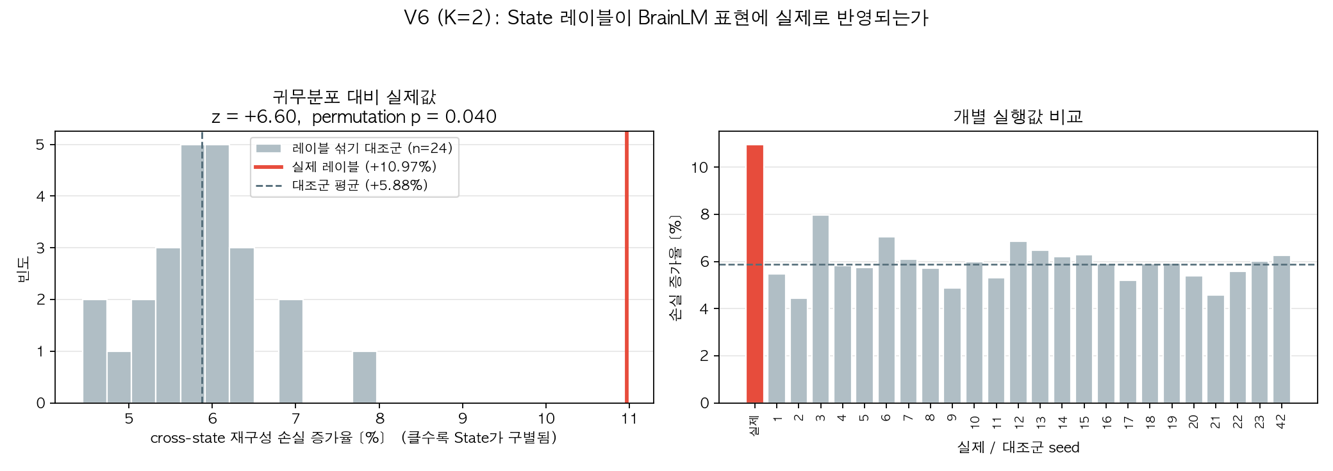
(0-2) 레이블 섞기 대조군 — 이 차이는 진짜인가
State별 세그먼트 수는 그대로 두고 어느 세그먼트가 어느 State인지만 무작위로 섞어 전체 과정을 반복 — 실제와 대조군 모두 같은 누수를 가지므로 비교는 성립한다
(좌) 대조군 귀무분포와 실제값 (우) 개별 실행값
+10.97%
+5.88%
p = 0.040
실제 레이블
대조군 24회 평균 (SD 0.77)
permutation 검정 · z = +6.60
Notes:
[대조군 설계] State 레이블을 무작위로 섞되 State별 크기는 유지합니다. 그러면 'State가 아무 의미 없을 때 이 지표가 얼마나 나오는가'를 알 수 있습니다.
[핵심 결과] 대조군에서도 손실이 약 6% 증가합니다. 즉 앞 장의 '+11%' 중 절반 이상은 State와 무관하게 '모델은 자기 학습 데이터에서 손실이 낮다'는 일반적 현상입니다. 실제 증거가 되는 것은 대조군을 초과하는 부분입니다.
[판정] 실제 +10.97% vs 대조군 24회 평균 +5.88% (SD 0.77). 실제값이 대조군 24개를 모두 넘었고 z = +6.60, permutation p = 0.040입니다.
[이 결과가 뜻하는 것을 정정합니다] 실제와 대조군 모두 같은 누수(자기 데이터 칸에 학습 윈도우가 섞임)를 갖고 있으므로 둘의 비교 자체는 성립합니다. 다만 해석이 달라집니다. 미학습 윈도우에서는 실제 효과가 −0.4%로 사라지므로, 이 초과분이 말해주는 것은 '두 State의 동역학이 다르다'가 아니라 '같은 State로 묶인 세그먼트들이 무작위 분할보다 서로 비슷해서 모델이 자기 학습 데이터를 더 잘 외운다'입니다. 군집화가 의미 있는 묶음을 찾았다는 증거는 되지만, 일반화되는 동역학 차이의 증거는 아닙니다.
[남은 한계] ① 윈도우의 절반가량이 이어붙인 자리를 걸칩니다. ② State 레이블이 같은 시계열에서 만든 CM에서 왔다는 순환성은 그대로 남습니다. ③ 효과가 model 0에 치우쳐 있습니다. ④ K=3·4에서는 극단 State의 데이터 부족으로 오히려 음의 값이 나왔습니다.

Slide 13
(0-3) V7은 latent를 어떻게 비교했나
V6 — State별 모델 2개
V7 — 모델 1개
모델 0 → latent 좌표계 A
모델 1 → latent 좌표계 B
모든 State 데이터 → 모델 하나
윈도우 1,009개 → 좌표계 하나
서로 다른 자로 잰 값 → 비교 불가
같은 자로 잼 → 비교 가능
비교 절차
1
공유 모델 학습
2
latent 추출
3
분류
4
귀무분포
State 구분 없이 윈도우 1,009개 전부로 BrainLM 1개 학습 (마스킹 15%)
›
윈도우마다 CLS 토큰 256개 숫자. 모두 같은 공간에 놓임
›
피험자 27명을 5조로. 4조로 분류기 학습 → 남은 1조에서 State 맞히기
›
State 레이블을 세그먼트 단위로 무작위 재배정해 20회 반복. 같은 분류기로 재측정
판단 기준
레이블을 섞으면 latent와의 관계가 끊기므로 맞힐 수 없어야 정상이다. 실제로 섞은 레이블로는 20회 평균 0.501, 즉 우연 수준(0.500)과 같았다 — 절차 자체에 허점이 없다는 뜻이다. 반면 원래 레이블로는 0.710이 나왔고, 이는 섞은 20회 중 가장 높은 값(0.535)보다도 0.175 높다. → z = +8.54, p = 0.048
Notes:
[이 장의 목적] 다음 장 결과를 보기 전에 '어떻게 비교했는지'를 먼저 설명합니다.
[왜 모델이 하나여야 하나] 신경망의 latent 좌표축은 학습할 때마다 무작위로 정해집니다. 어떤 모델의 256차원 좌표를 통째로 회전시켜도 기능적으로 똑같은 모델입니다. 그래서 따로 학습한 두 모델의 latent를 내적하거나 한 평면에 겹쳐 그리는 것은 서로 다른 암호로 쓴 글을 겹쳐보는 것과 같습니다. 모델을 하나만 쓰면 이 문제가 사라집니다.
[1단계] State 구분 없이 전체 데이터로 BrainLM 하나를 학습합니다. 라벨을 주지 않고 마스킹 복원만 시키므로, 모델은 State가 뭔지 모르는 채로 신호의 표현을 배웁니다.
[2단계] 윈도우마다 CLS 토큰 256개 숫자를 뽑습니다. 모델이 하나니 1,009개가 모두 같은 공간에 놓입니다.
[3단계] 분류기는 로지스틱 회귀입니다. 256개 숫자에 각각 가중치를 곱해 더한 값으로 State를 판정합니다. 중요한 건 피험자 단위로 나눴다는 점입니다 — 학습에 전혀 쓰지 않은 사람에게서 맞히는지 보므로, 외워서 맞히는 것이 불가능합니다.
[4단계] 꼬리표를 세그먼트 단위로 섞습니다. 윈도우 단위로 섞지 않는 이유는, 같은 세그먼트에서 나온 윈도우들이 서로 강하게 닮아 있어 귀무분포가 지나치게 느슨해지기 때문입니다.
[질문 나오면] '왜 분류기를 쓰느냐, 그냥 그림으로 보면 안 되느냐' — t-SNE는 256차원을 2차원으로 눌러 담으므로 정보가 사라질 수 있고, 반대로 없는 군집을 만들어내기도 합니다. 그림은 보조이고 판단은 분류 정확도와 치환 검정으로 해야 합니다.

Slide 14
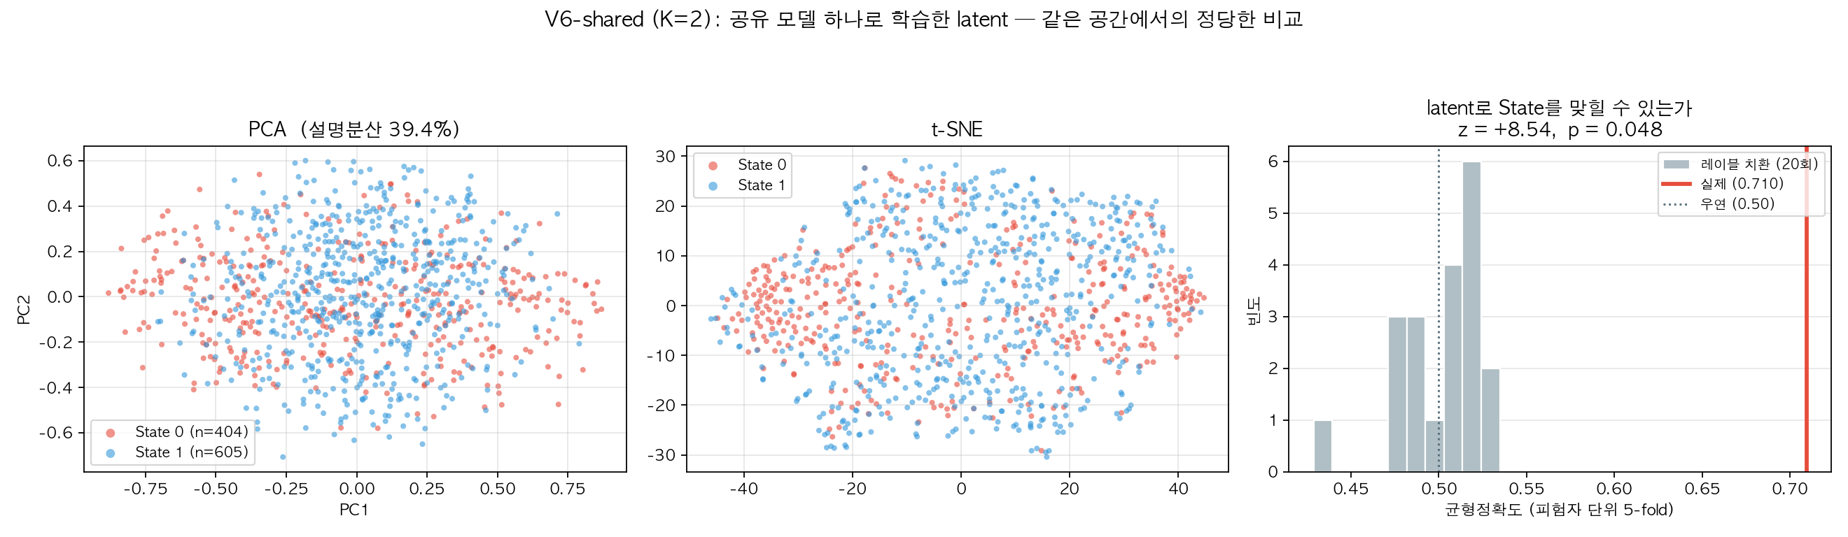
(0-3) V7: 모델 하나로 학습해 latent를 직접 비교
State별 모델은 좌표계가 달라 latent를 비교할 수 없다. 모델을 하나만 학습하면 윈도우 1,009개가 같은 공간에 놓인다
(좌) PCA (중) t-SNE (우) 처음 보는 피험자에서의 State 분류 정확도와 레이블 치환 귀무분포
0.710
0.501
p = 0.048
균형정확도 · 피험자 단위 5-fold (우연 0.500)
레이블 치환 20회 평균 ± 0.024
permutation 검정 · z = +8.54
읽는 법 t-SNE에서는 두 State가 섞여 보이지만 분류는 71%다. 2차원 투영에서 사라지는 정보를 256차원 분류기는 쓴다.
Notes:
[왜 V7이 필요한가] V6까지는 State별로 모델을 따로 학습했습니다. 그러면 각 모델의 256차원 좌표축이 무작위로 정해져, 서로 다른 모델의 latent를 비교하는 것 자체가 성립하지 않습니다. 모델을 하나만 학습하면 윈도우 1,009개의 latent가 같은 공간에 놓이고, 비로소 'State가 갈리는가'를 물을 수 있습니다.
[결과] 처음 보는 피험자의 latent로 State를 맞히는 균형정확도가 0.710입니다. 우연 수준은 0.500이고, 5개 fold 모두 0.66~0.77로 일관됩니다.
[귀무분포] 레이블을 세그먼트 단위로 섞어 20회 반복했더니 평균 0.501이 나왔습니다. 정확히 우연 수준이라 검정이 제대로 작동한다는 뜻입니다. 실제값 0.710은 귀무분포의 최댓값 0.535보다도 한참 위입니다. z = +8.54, permutation p = 0.048입니다.
[그림이 안 갈라지는 이유 — 질문 나오면] t-SNE는 256차원을 2차원으로 눌러 담습니다. State를 가르는 정보가 여러 차원에 흩어져 있으면 2차원에서는 사라집니다. 분류기는 256차원 전체를 쓰므로 2차원에서 안 보여도 가를 수 있습니다. 반대로 t-SNE가 갈라 보인다고 해서 증거가 되는 것도 아닙니다 — t-SNE는 없는 군집도 만들어냅니다. 그림은 보조이고 판단은 분류 정확도로 해야 합니다.
[한계] 첫째, State 레이블이 같은 시계열에서 만든 CM에서 왔다는 순환성이 남습니다. 'CM으로 나눈 구분이 원시 신호의 동역학에도 드러난다'는 뜻이지 독립적 검증은 아닙니다. 둘째, 치환 20회라 p의 하한이 0.048입니다. 셋째, K=2 기준입니다.
[의미] 이 프로젝트에서 latent 비교로는 처음으로 귀무분포를 넘은 결과입니다. 초록의 '상태별 표현이 다르다'는 주장은 이 결과를 근거로 삼는 것이 가장 정확합니다.

Slide 15
Degree Centrality 기반 Brain State 해석
교수님 요청 추가분석 결과
(1) DC 정의 (2) 표면 시각화 (3) 7-Network 요약 (4) 통계 검정 (5) Dwell time
V4 K=4 · 피험자 27명 · 세그먼트 308개 · Schaefer-100 / Yeo 7-Network
Notes:
요청하신 네 가지 분석과 dwell time 분석을 모두 완료했습니다. 각 항목을 질문과 답 형식으로 정리했고, 마지막에 예상 질문 즉답을 붙였습니다.

Slide 16
Row-wise thresholding → 100×1 DC
(1)
100×100 행렬의 각 행에서 상위 10%만 남기고 행 방향 합산

Slide 17
(1) DC를 어떻게 계산했는가
Q. 100×100 행렬에 row-wise thresholding을 적용해 100×1 DC를 만들어 달라
A. 각 행 99개 후보 중 상위 10개만 남겨 합산 → State별 DC 산출 완료
State | n_CM | 평균 DC | 최대 DC ROI
State 1 | 121 | 5.23 | LH_Vis_8
State 0 | 99 | 6.96 | LH_Vis_9
State 2 | 72 | 8.61 | LH_Vis_9
State 3 | 16 | 11.35 | RH_Vis_8
1) 대각(자기 연결) 제외 → 행당 99개 후보
2) 각 행에서 상위 10% 유지 → 행당 10개
3) 유지된 element를 행 방향 합 → DC_i
해석 DC 크기가 State 1 < 0 < 2 < 3 순서로 뚜렷한 계단을 이룹니다. 네 State 모두 최대 DC ROI가 Visual network 소속이라는 점이 이미 여기서 드러납니다 — 크기는 달라도 가장 강한 허브의 위치는 같습니다.
Notes:
CM 평균을 먼저 낸 뒤 thresholding을 적용했습니다. 세그먼트별 DC를 평균하는 것과는 값이 다릅니다(thresholding이 비선형이라). 평균을 먼저 내는 쪽이 잡음에 강합니다.

Slide 18
Brain surface 시각화
(2)
ENIGMA TOOLBOX · fsa5 표면 · parcel_to_surface + plot_cortical

Slide 19
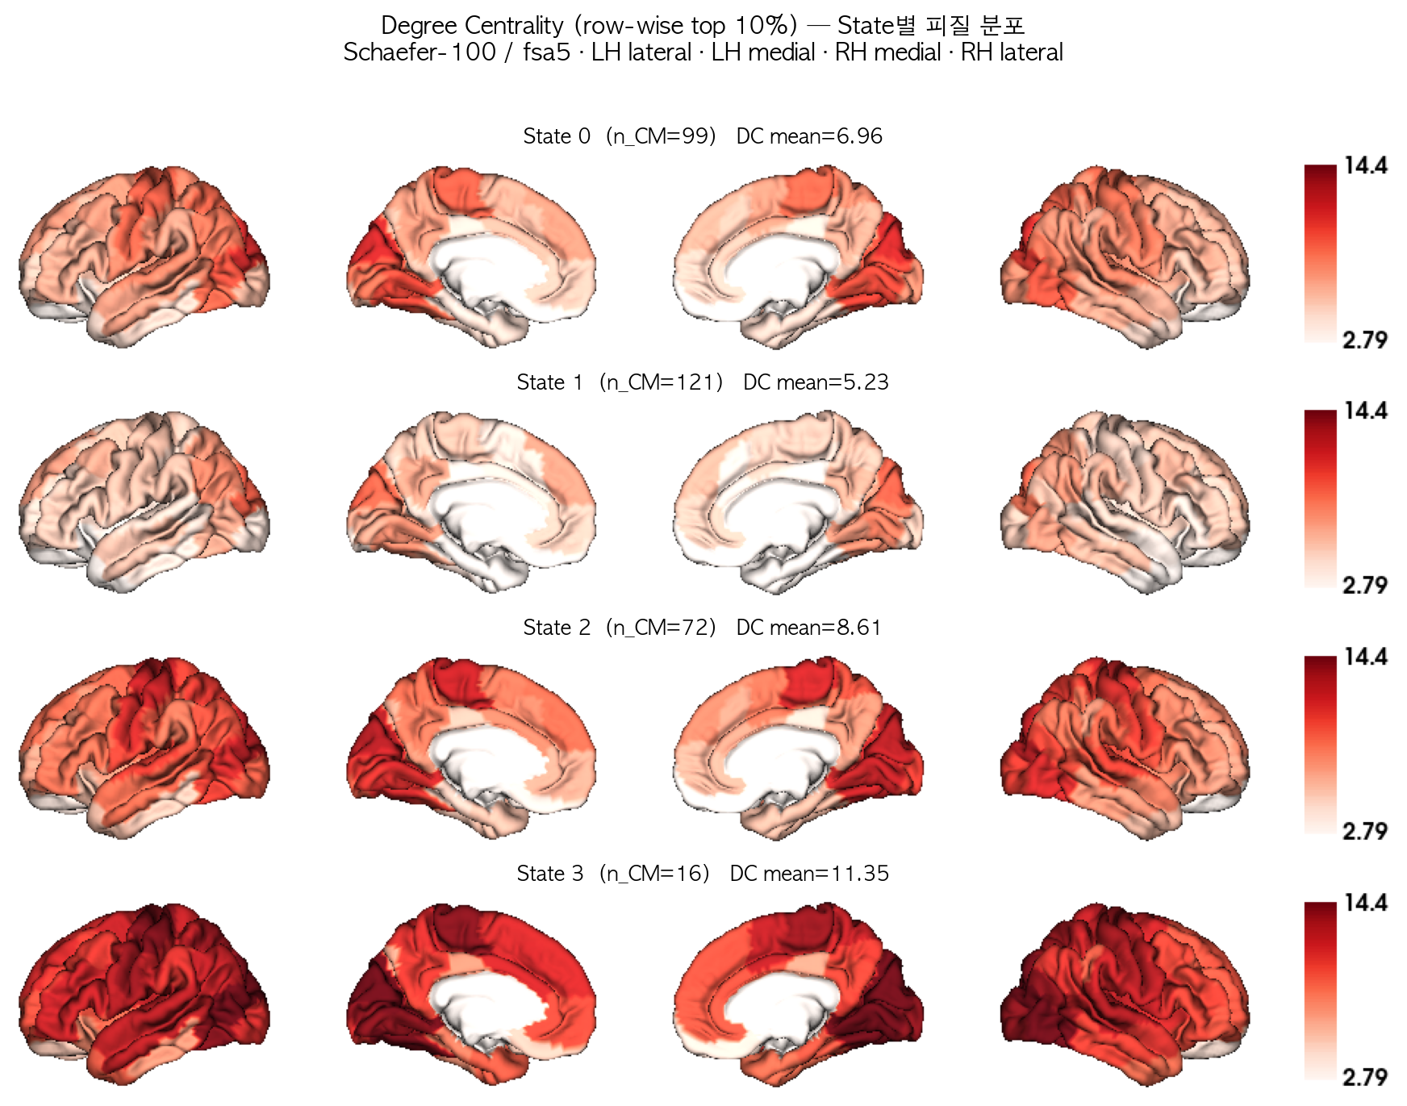
(2) 100×1 DC를 피질 표면에 올리면
Q. 100×1 벡터를 brain surface에 시각화해 달라 (ENIGMA TOOLBOX)
A. State별 DC 표면 맵 완료 — 공통 color range로 네 State를 직접 비교
State별 DC 피질 분포 (공통 color range)
Notes:
네 장 모두 밝은 영역의 위치가 비슷하고 전체 밝기만 다릅니다. 이것이 뒤에서 다룰 '전역 강도' 결론의 첫 단서입니다.

Slide 20
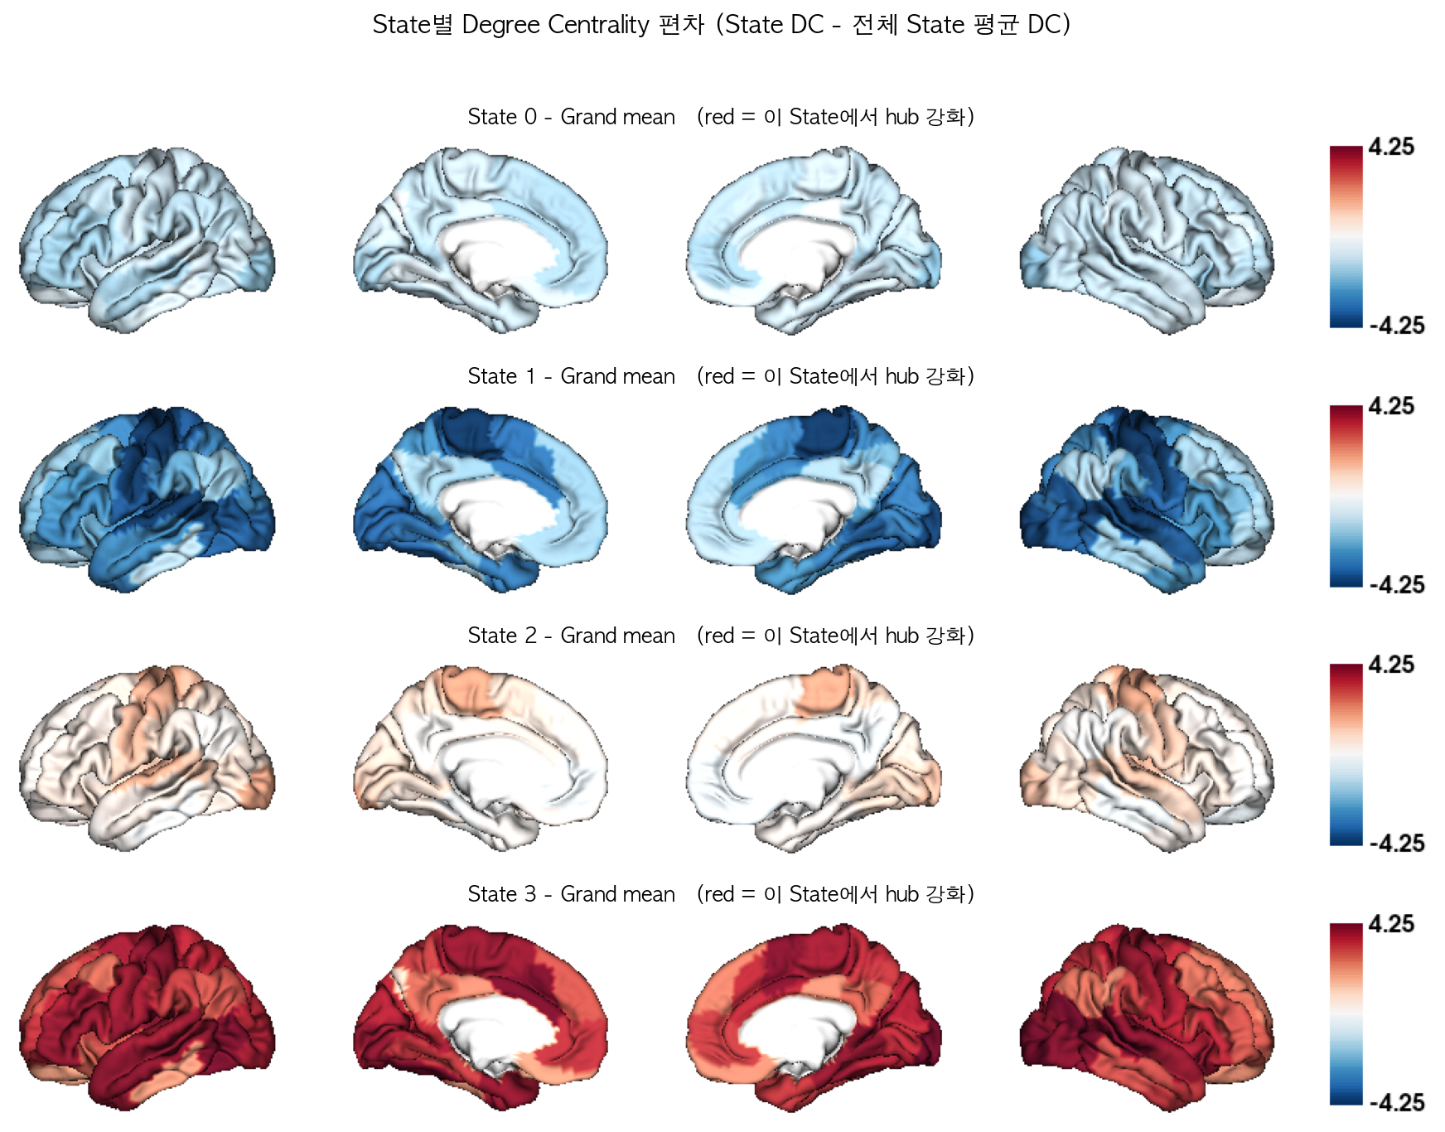
(2) 전체 평균을 빼면 State별 특이성이 보인다
앞 슬라이드는 '절대 크기'라 State 3이 통째로 밝게 보인다
전체 평균을 빼면 각 State에서 상대적으로 두드러지는 영역만 남는다
이 편차 맵에서도 패턴이 State 간에 크게 다르지 않다
해석
표면 맵만으로도 "허브 지형은 그대로, 전체 수위만 오르내린다"는 인상을 받을 수 있습니다. 이를 수치로 확인한 것이 18번 슬라이드의 상대 DC 분석입니다.
State별 DC − 전체 평균 DC (붉은색 = 그 State에서 상대적으로 강화)
Notes:
ENIGMA TOOLBOX는 vtk 9.3.1에 고정해야 동작합니다. 9.4 이상에서는 오류가 납니다.

Slide 21
Yeo 7-Network 요약
(3)
Schaefer2018_100Parcels_7Networks_order_info.txt 레이블 사용

Slide 22
(3) 100×1을 7×1로 요약하면
Q. 100×1 벡터를 7-Network 레이블로 7×1 요약한 뒤 bar plot으로 표현해 달라
A. 네트워크 내 ROI의 DC 평균으로 7×1 산출 — 모든 State에서 Vis 최고 · Limbic 최저
Network | n_roi | State 1 | State 0 | State 2 | State 3
Visual | 17 | 6.67 | 8.93 | 10.67 | 13.68
Somatomotor | 14 | 4.88 | 8.14 | 10.43 | 12.82
Dorsal Attention | 15 | 5.66 | 7.60 | 9.40 | 12.19
Salience / VentAttn | 12 | 4.64 | 6.36 | 8.13 | 11.04
Limbic | 5 | 2.41 | 3.56 | 4.33 | 6.83
Frontoparietal Cont | 13 | 4.97 | 5.81 | 6.90 | 9.30
Default Mode | 24 | 5.16 | 6.11 | 7.65 | 10.54
해석 7개 네트워크 전부가 State 1 → 3 방향으로 함께 올라갑니다. 특정 네트워크만 오르고 다른 네트워크는 내려가는 패턴이 아닙니다. 네트워크 간 순위(Vis > SomMot > DorsAttn > … > Limbic)도 네 State에서 동일하게 유지됩니다.
Notes:
표의 모든 행이 같은 방향으로 움직인다는 점이 핵심입니다. 이것이 '전역 수위' 해석의 직접적 근거입니다.

Slide 23
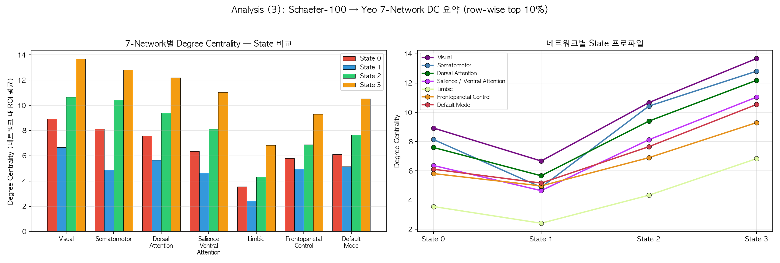
(3) 네트워크별 bar plot
(좌) 네트워크별 State 비교 grouped bar plot (우) 네트워크별 State 프로파일
읽는 법 왼쪽 그림에서 네 색 막대가 모든 네트워크에서 같은 순서(파랑<보라<주황<빨강)로 늘어섭니다. 오른쪽 프로파일의 네 선이 서로 교차하지 않고 평행하게 놓이는 것도 같은 뜻입니다.

Slide 24
State 간 DC 차이 검정
(4)
관측 단위 = (subject × State) 75개 · ANOVA + pair별 two-sample t-test

Slide 25
(4-a) State 간 DC가 다른가
Q. subject별 CM으로 DC를 만들어 State별로 다른지 ANOVA로 확인 (F, p 보고)
A. F(3, 71) = 218.56, p = 8.97e-36, η² = 0.90 — 매우 강하게 유의
State | n | 평균 DC | SD
State 1 | 21 | 5.979 | 0.675
State 0 | 24 | 7.661 | 0.544
State 2 | 21 | 9.625 | 0.806
State 3 | 9 | 12.185 | 0.623
관측 단위 = (subject × State) 쌍, 총 N = 75
비모수 확인: Kruskal-Wallis H = 66.78, p = 2.08e-14 → 같은 결론
η² = 0.90 — 전체 분산의 90%를 State 구분이 설명
주의 F값이 크다는 것은 "차이가 있다"는 뜻이지 "경계를 잘 찾았다"는 뜻이 아닙니다. 무작위로 잘라도 비슷한 크기의 F가 나옵니다 (19번 슬라이드).
Notes:
평균 DC가 앞의 (1)번 표와 다른 이유는, 여기서는 피험자별로 먼저 CM을 평균한 뒤 DC를 계산했기 때문입니다. (1)번은 State 전체 CM을 한 번에 평균했습니다.

Slide 26
(4-a) 어느 State 쌍이 다른가
Q. 각 state pair별 DC 비교를 two-sample t-test로 (t, p 보고)
A. 6개 쌍 전부 유의 — |t| = 8.48 ~ 23.57, 모두 FDR q < 1e-8
Pair | 평균 (a / b) | 차이 | t | p | FDR q | Cohen's d
State0 vs State1 | 7.66 / 5.98 | +1.68 | +9.248 | 8.78e-12 | 1.05e-11 | +2.76
State0 vs State2 | 7.66 / 9.63 | −1.96 | −9.693 | 2.21e-12 | 3.31e-12 | −2.90
State0 vs State3 | 7.66 / 12.19 | −4.52 | −20.468 | 1.44e-19 | 4.33e-19 | −8.00
State1 vs State2 | 5.98 / 9.63 | −3.65 | −15.896 | 6.95e-19 | 1.39e-18 | −4.91
State1 vs State3 | 5.98 / 12.19 | −6.21 | −23.568 | 5.25e-20 | 3.15e-19 | −9.39
State2 vs State3 | 9.63 / 12.19 | −2.56 | −8.477 | 3.23e-09 | 3.23e-09 | −3.38
해석 효과크기 Cohen's d가 2.76~9.39로 극단적으로 큽니다(0.8이면 '큰 효과'). 다만 이는 관측 단위가 (subject × State)이고 State가 DC 크기 자체로 정의되었기 때문에 어느 정도 당연한 결과이기도 합니다.

Slide 27
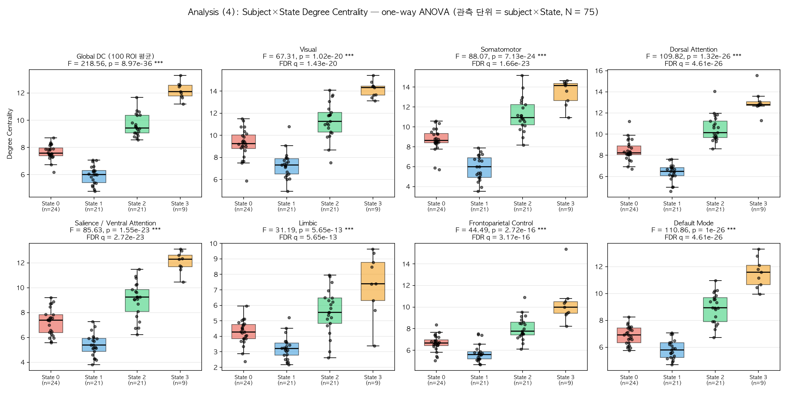
(4-b, 4-c) 네트워크·ROI 수준에서는
Q. 네트워크별, ROI별로도 State 간 차이가 있는가
A. 7 / 7 네트워크, 100 / 100 ROI 모두 FDR q < 0.05 — 전부 유의
Global DC 및 7개 네트워크별 DC의 State 간 분포 (점 = subject × State 관측)
Notes:
네트워크별 F는 31.2에서 110.9 사이입니다. ROI 수준에서는 100개 전부가 FDR 보정 후에도 유의했습니다. 뒤집어 말하면 '어느 영역이 특별히 다른가'를 가려내지 못했다는 뜻이기도 합니다 — 전부 다르다는 건 정보가 없는 것과 같습니다.

Slide 28
Dwell time 분석
(5)
time point 개수 × 0.72초(TR) · 평균±표준편차 · ANOVA + pair별 t-test

Slide 29
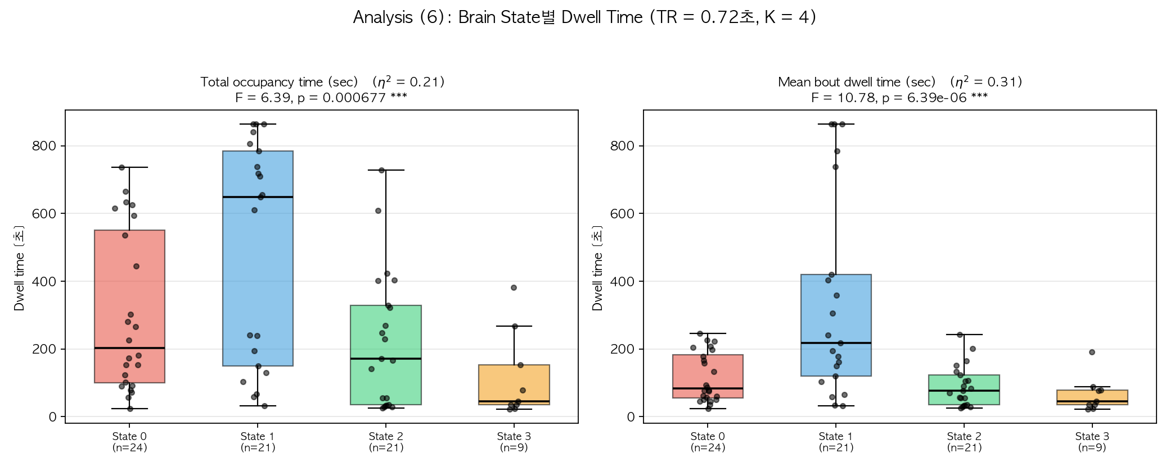
(5) State별 dwell time
Q. 각 subject가 각 state에 머무는 시간(TP × 0.72)을 State별 평균±SD로 리포트
A. 두 정의 모두 산출 — DC가 가장 낮은 State 1이 가장 오래 유지
State | n | 총 점유 [초] | 방문당 체류 [초] | 방문 횟수
State 1 | 21 | 491.3 ± 327.1 | 340.8 ± 298.4 | 1.71
State 0 | 24 | 301.2 ± 235.8 | 116.1 ± 72.4 | 2.42
State 2 | 21 | 225.6 ± 202.7 | 90.7 ± 60.8 | 2.10
State 3 | 9 | 115.8 ± 128.4 | 66.3 ± 53.0 | 1.44
두 가지 정의 ① 총 점유 시간 = 그 State 세그먼트 길이의 총합 × TR ② 방문당 체류 시간 = 같은 State가 연속된 구간(bout)마다 길이를 재어 피험자별 평균 × TR. dynamic FC 문헌에서 dwell time이라 하면 보통 ②를 뜻하므로 둘 다 보고했습니다.
Notes:
표의 평균은 그 State를 방문한 피험자들만의 평균입니다. State 3은 27명 중 9명만 방문했습니다. 전체 27명 기준 시간 점유율은 State1 44.2%, State0 31.0%, State2 20.3%, State3 4.5%입니다.

Slide 30
(5) Dwell time 검정 결과
Q. dwell time이 state별로 다른지 ANOVA + pair별 two-sample t-test (F, p, t, p 보고)
A. 두 정의 모두 유의 — 총 점유 F = 6.39, 방문당 체류 F = 10.78
pair별 two-sample t-test
Pair | 총 점유 t | p | 방문당 t | p | 판정
State0 vs State1 | −2.256 | 0.029 * | −3.576 | 0.00088 *** | 유의
State0 vs State2 | +1.145 | 0.259 n.s. | +1.263 | 0.213 n.s. | —
State0 vs State3 | +2.224 | 0.034 * | +1.874 | 0.070 n.s. | 일부
State1 vs State2 | +3.164 | 0.0030 ** | +3.764 | 0.00054 *** | 유의
State1 vs State3 | +3.308 | 0.0026 ** | +2.715 | 0.011 * | 유의
State2 vs State3 | +1.493 | 0.147 n.s. | +1.044 | 0.305 n.s. | —
해석 유의한 쌍은 모두 State 1이 끼어 있습니다. 즉 State 1만 다른 State들과 체류 시간이 확실히 다르고, State 0·2·3 사이에는 유의한 차이가 없습니다. "연결이 약한 상태가 오래 간다"가 아니라 "State 1만 유독 오래 간다"가 정확한 서술입니다.

Slide 31
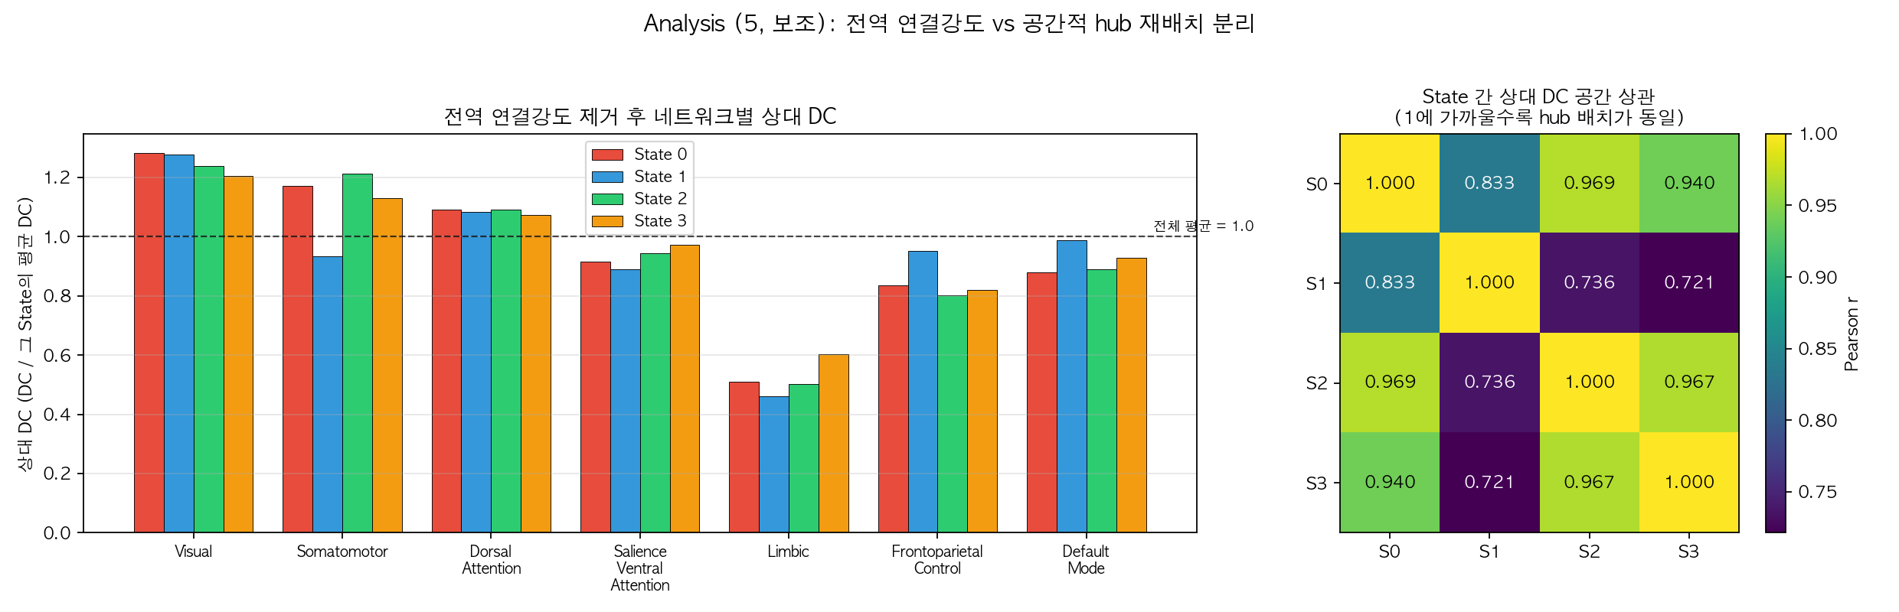
추가: 이 차이는 '재배치'인가 '수위'인가
Q. (자체 추가) 100개 ROI가 전부 유의하다면, 그 차이의 정체는 무엇인가
A. 전역 연결강도 — 전역 크기를 제거하면 유의 ROI 100 → 32, 네트워크 7 → 2
(좌) 전역 크기 제거 후 네트워크별 상대 DC (우) State 간 상대 DC 공간 상관
결론 State 간 공간 상관 r = 0.72~0.97. 살아남은 네트워크는 Somatomotor와 Frontoparietal Control 둘뿐이며, K=2·3·4에서 동일하게 재현됩니다.

Slide 32
보충: 전역 강도와 상대 DC는 어떻게 구하나
DC 100개 = 전역 강도 (숫자 1개) × 상대 DC (숫자 100개)
① 전역 강도 = DC 100개의 평균
② 상대 DC = 각 DC ÷ 전역 강도
State 1: DC 100개 합 522.85 ÷ 100 = 5.228
State 3: 같은 방식으로 = 11.352
→ State 3이 전반적으로 2.17배 강함
LH_Vis_8 (State 1):
9.197 ÷ 5.228 = 1.759
→ "평균보다 76% 높다" (단위 없는 몫)
ROI | State 1 DC | 상대 DC | State 3 DC | 상대 DC
LH_Vis_8 | 9.20 | 1.759 | 15.39 | 1.356
LH_Default_PFC_4 | 4.42 | 0.846 | 9.60 | 0.846
RH_Limbic_OFC_1 | 1.02 | 0.194 | 4.18 | 0.368
읽는 법 LH_Default_PFC_4는 DC가 4.42 → 9.60으로 두 배 넘게 뛰었지만 상대 DC는 0.846으로 동일합니다. 이 영역이 변한 것이 아니라 뇌 전체가 올라가 같이 오른 것입니다.
Notes:
[왜 쪼개나] DC 100개에는 두 정보가 섞여 있습니다. 전체 수위(이 State가 전반적으로 센가)와 패턴(어느 영역이 세고 어느 영역이 약한가). 두 State를 비교할 때 무엇이 달라졌는지 가리려면 둘을 분리해야 합니다.
[전역 강도] DC 100개의 평균입니다. State 1은 5.228, State 3은 11.352입니다. 참고로 연결표 4,950칸 전체의 평균(교과서적 의미의 global FC magnitude)은 0.176과 0.861로 스케일이 다르지만, 두 값은 상관 1.0으로 함께 움직입니다.
[표 해석] LH_Vis_8은 상대 DC가 1.759에서 1.356으로 줄었습니다 — 전체가 오른 것보다 덜 올라 몫이 줄었다는 뜻입니다. RH_Limbic_OFC_1은 0.194에서 0.368로 몫이 커졌습니다.
[한계 — 질문 나오면] 나누기는 'State 3 = State 1 × 상수'라는 곱셈 관계를 가정합니다. 그런데 실제 데이터를 적합해 보면 덧셈 모형(y = x + 6.12, 잔차 1.55)이 곱셈 모형(y = 2.09x, 잔차 2.15)보다 잘 맞습니다. 또 평균으로 나누면 100개 값의 합이 100으로 고정되어 서로 독립이 아니게 됩니다(compositional closure). 따라서 이 보조 분석은 빼기 보정·ANCOVA·CLR 변환으로 재검증할 계획입니다. 방향성(전역 크기가 주된 축)은 유지될 것으로 보지만 '32개'라는 숫자는 보정 방식에 따라 달라질 수 있습니다.

Slide 33
추가: 무작위로 잘라도 같은 결과가 나오는가
Q. (자체 추가) 경계를 무작위로 바꿔도 같은 결과가 나오지 않겠는가
A. 7개 지표 중 dwell time 1개만 통과 — FC 구조 지표 5개는 무작위와 구별 불가
지표 | 관측 | 무작위 1,000회 | z | p
세그먼트 내부 동질성 | 0.4208 | 0.4223 ± 0.0054 | −0.28 | 0.61
경계 대비 | 0.3433 | 0.3446 ± 0.0063 | −0.21 | 0.42
군집 품질 silhouette (K=4) | 0.1022 | 0.0866 ± 0.0118 | +1.33 | 0.11
dwell time 총 점유 η² | 0.2118 | 0.1226 ± 0.0424 | +2.10 | 0.030
dwell time 방문당 체류 η² | 0.3188 | 0.1513 ± 0.0513 | +3.27 | 0.003
이것이 dwell time 결과에 주는 의미 무작위로 잘라도 dwell time η²가 평균 0.15 나옵니다. 따라서 (5)번의 ANOVA p = 6.4e-06 자체는 증거가 되지 못하고, 무작위 대비 초과분(0.32 vs 0.15)만이 증거입니다. 다행히 그 초과분은 Bonferroni 기준(0.05÷7 = 0.0071)을 통과했습니다.

Slide 34
예상 질문 즉답 (1)
Q. 왜 하필 상위 10%인가?
A. 관행적 선택입니다. 5%로 바꾼 민감도 분석 옵션(--top-pct)은 구현해 두었으나 아직 실행하지 않았습니다. 다음 주에 확인하겠습니다.
Q. CM 평균을 먼저 내고 thresholding 했는가, 반대인가?
A. CM을 먼저 평균한 뒤 thresholding 했습니다. 순서를 바꾸면 값이 1.2~1.4 정도 커집니다(thresholding이 비선형). 평균을 먼저 내는 쪽이 세그먼트 잡음에 강합니다.
Q. (1)번 표의 DC와 (4)번 표의 DC가 왜 다른가?
A. (1)은 State 전체 CM을 한 번에 평균한 값, (4)는 피험자별로 먼저 묶은 뒤 평균한 값입니다. 피험자마다 세그먼트 수가 8~14개로 달라 값이 어긋납니다.

Slide 35
예상 질문 즉답 (2)
Q. 100개 ROI가 전부 유의하다는 게 좋은 결과인가?
A. 아닙니다. '전부 다르다'는 것은 '어느 영역이 특별한지 가려내지 못했다'는 뜻이기도 합니다. 그래서 전역 크기를 제거한 상대 DC 분석을 추가했고, 그 결과 32개로 줄었습니다.
Q. State 3은 피험자 9명뿐인데 신뢰할 수 있나?
A. 검정력이 낮습니다. 세그먼트 16개 / 피험자 9명이고 18명은 한 번도 방문하지 않았습니다. State 3 관련 결론은 탐색적으로만 해석해야 합니다.
Q. dwell time 점유율의 합이 100%가 되는가?
A. 표의 퍼센트는 그 State를 방문한 피험자들만의 평균이라 합이 131%입니다. 전체 27명 기준 실제 점유율은 44.2 / 31.0 / 20.3 / 4.5%입니다.

Slide 36
예상 질문 즉답 (3)
Q. 관측 단위가 (subject × State)인데 독립성 가정은?
A. 엄밀히는 위배됩니다. 한 피험자가 여러 State에 기여합니다. 보조로 비모수 Kruskal-Wallis와 Welch t-test를 함께 보고했고, 결론은 동일했습니다.
Q. 머리 움직임 때문일 가능성은?
A. 아직 배제하지 못했습니다. 전역 연결강도는 머리 움직임과 각성도에 민감합니다. 다음 단계로 피험자별 FD를 산출해 State별로 비교하려 합니다.
Q. dwell time의 시간 해상도 하한은?
A. 세그먼테이션의 최소 길이 제약 때문에 약 22.3초(31 TP)입니다. 그보다 짧은 상태 전환은 원리적으로 관측되지 않습니다.

Slide 37
정리
요청 분석 결과
다음 단계
(1) DC 정의 — State 1 < 0 < 2 < 3 (5.23 → 11.35)
(2) 표면 시각화 — ENIGMA TOOLBOX 완료
(3) 7-Network — 모든 State에서 Vis 최고 / Limbic 최저
(4) ANOVA F(3,71) = 218.6 · 6/6 pair 유의
(5) Dwell time — 방문당 F = 10.78, State 1만 유의하게 길다
1
민감도 분석
상위 5% / 15%로 바꿔 DC 결론이 유지되는지 확인
2
움직임 교란 통제
피험자별 FD 산출 → State별 FD 비교
3
과분할 여부 판별
경계 개수를 바꿔가며 dwell time 초과분 추적
핵심 해석
4개 State는 서로 다른 종류가 아니라, 전역 연결강도라는 하나의 축 위에 놓인 4개의 눈금이다.
4
K=2·3 dwell time
현재 K=4만 수행 — 나머지도 동일 분석 적용
Notes:
요청 다섯 항목 모두 완료했습니다. 다음 단계로는 민감도 분석과 움직임 교란 통제를 먼저 진행하려 합니다.

